Slide 1
第二章
随机变量及其分布
§2.3 几种常用的离散分布

Slide 2








§2.3 超几何分布·二项分布·泊松分布
1.“0-1”分布
●
随机变量 的可能值：0, 1.
●
●

Slide 3



§2.3 超几何分布·二项分布·泊松分布

Slide 4




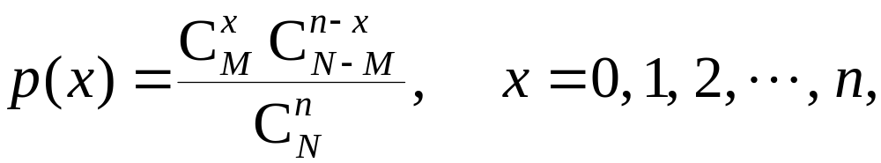
§2.3 超几何分布·二项分布·泊松分布
2.超几何分布
●
●

Slide 5

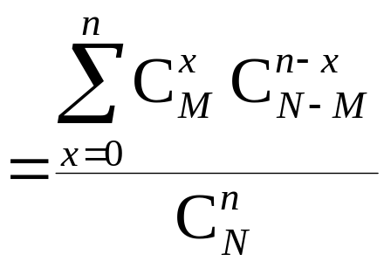
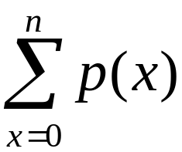
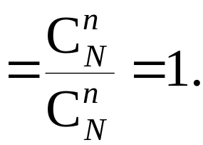






§2.3 超几何分布·二项分布·泊松分布

Slide 6



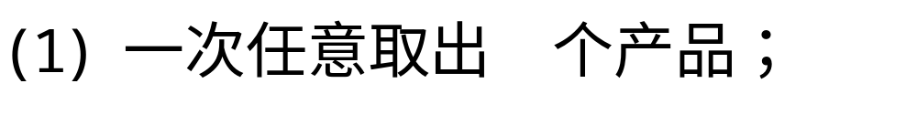
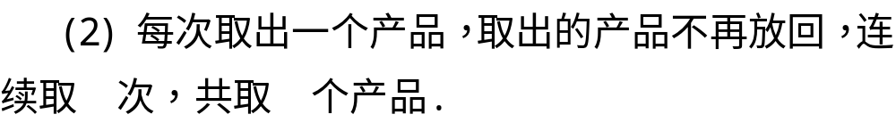

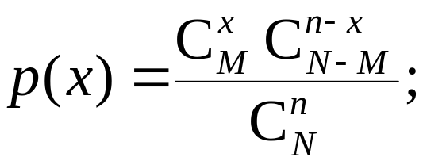
§2.3 超几何分布·二项分布·泊松分布

Slide 7

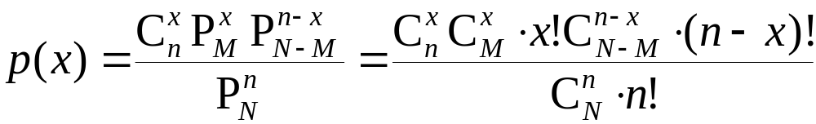
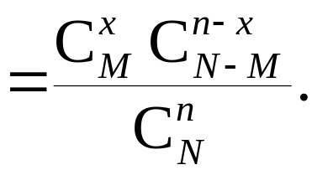
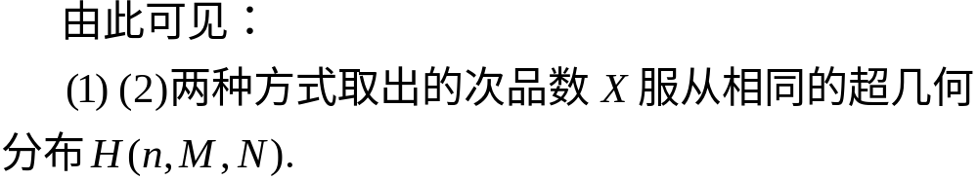
§2.3 超几何分布·二项分布·泊松分布

Slide 8


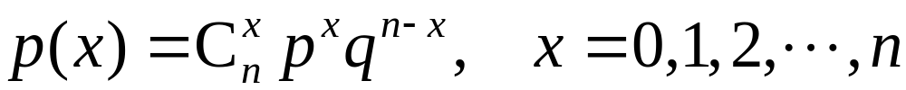

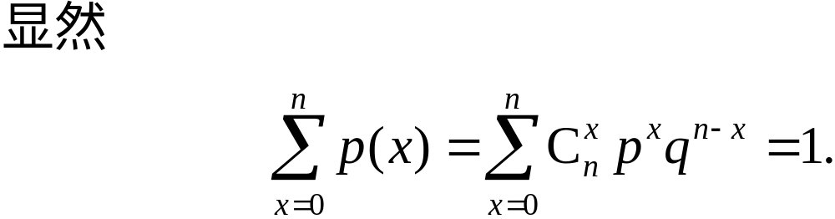
§2.3 超几何分布·二项分布·泊松分布
3.二项分布
●
●

Slide 9


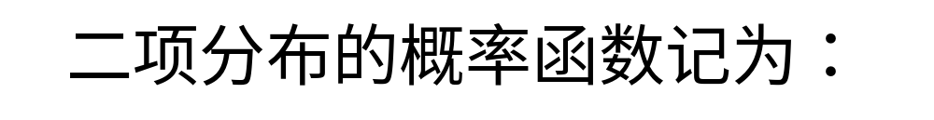

§2.3 超几何分布·二项分布·泊松分布

Slide 10
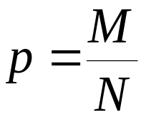

§2.3 超几何分布·二项分布·泊松分布

Slide 11

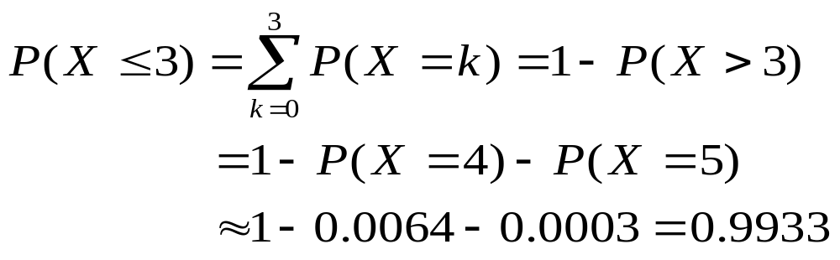
例3.2 从次品率为20℅的一大批产品中任取5件产
品，求次品数的分布律,并求次品数不大于3的概率。
解 由于这批产品数量大，而抽取的产品数相对
于产品总数来说很小，因而可以当作放回抽样来
处理。

Slide 12
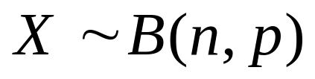
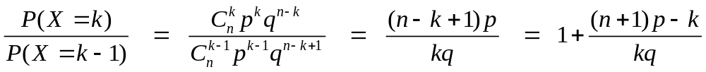
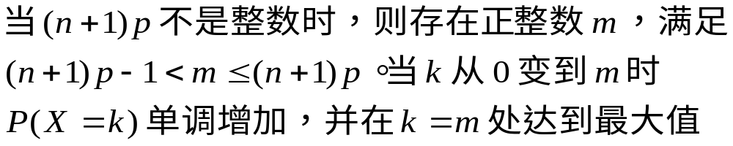
下面讨论二项分布的最可能取值，即随机变量取
何值时概率最大，设
上式表明：

Slide 13
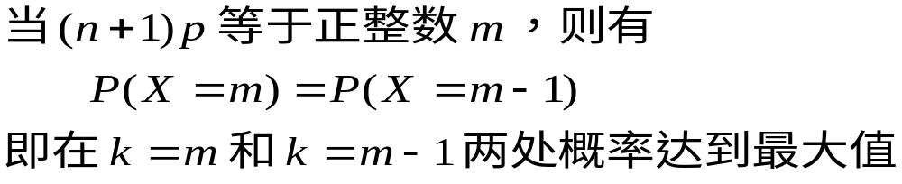

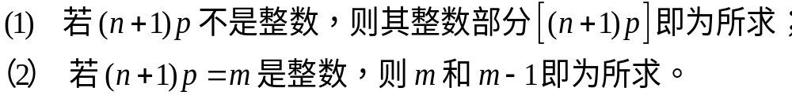

Slide 14
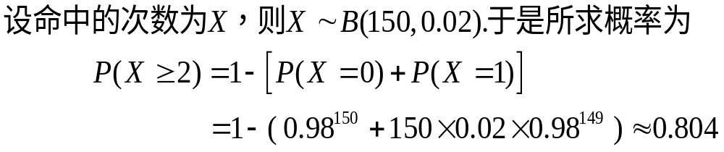
例3.4 某人进行射击，设每次射击的命中率为0.02，
独立射击150次，求命中的次数不小于2的概率及最
可能命中次数。
解 将每次射击看成一次独立试验，150次射击
即150重贝努利试验。

Slide 15



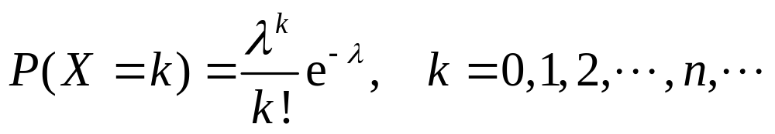

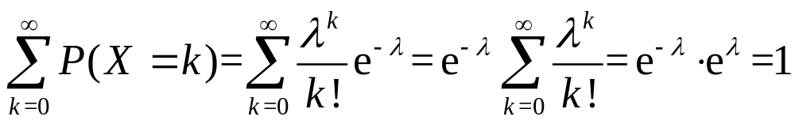
§2.3 超几何分布·二项分布·泊松分布
4.泊松(Poisson) 分布
●
●
显然

Slide 16




§2.3 超几何分布·二项分布·泊松分布

Slide 17
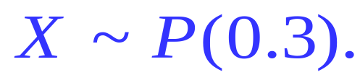
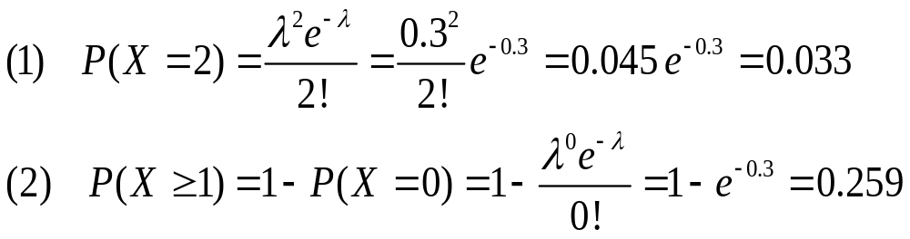
例3.5 设某城市在一周内发生交通事故的次数服从
参数为0.3的泊松分布，试求（1）在一周内恰好发
生2次交通事故的概率；（2）在一周内至少发生1次
交通事故的概率。

Slide 18
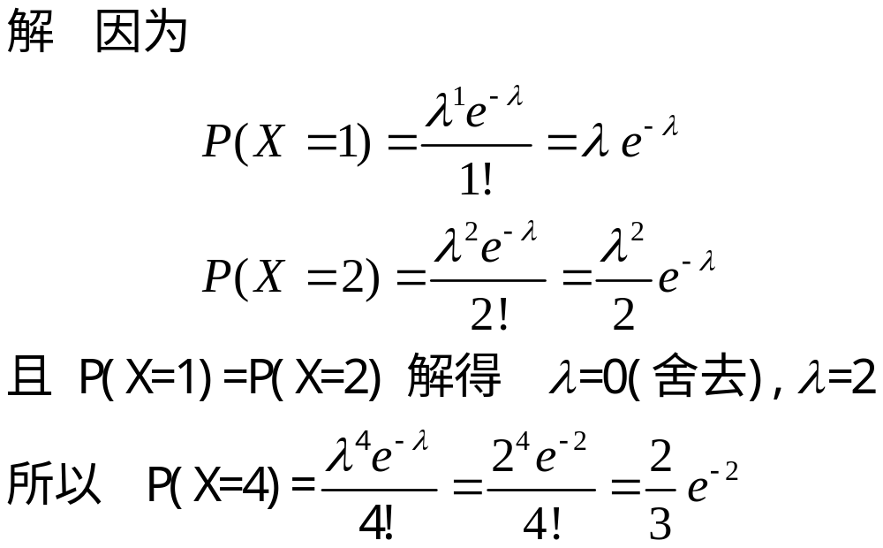
例3.6

Slide 19


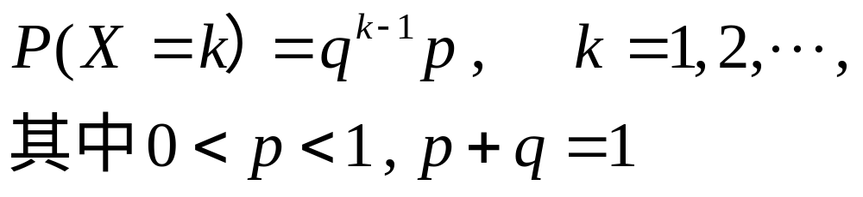
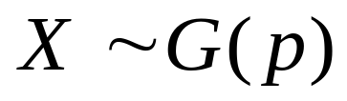
5.几何分布
●

Slide 20






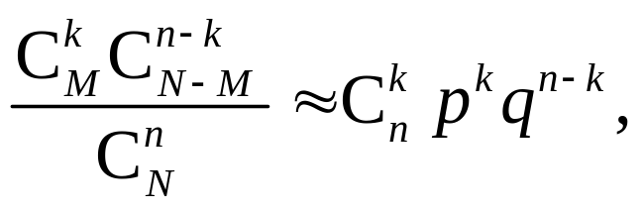
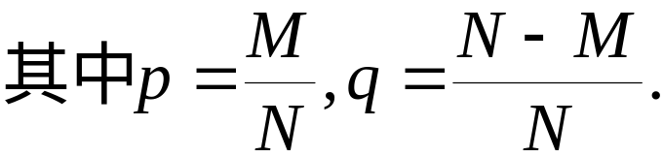





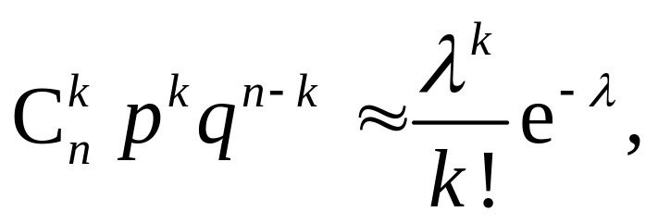

§2.3 超几何分布·二项分布·泊松分布
5.几个重要分布的渐近关系

Slide 21
§2.3 超几何分布·二项分布·泊松分布
小 结
1. 三个最重要的离散型概率分布(超几何分布,二项分布,泊松分布)的背景、概率函数.
2. 三个重要离散型分布之间的渐近关系.

Slide 22
§2.3 超几何分布·二项分布·泊松分布
思考题
某保险公司的一个寿险项目接受了2500人的投保.每个投保人在当年的第一天交保险费120元,如果当年内意外死亡则获得20000元赔偿.假定一年里每个投保人死亡的概率为0.002,求保险公司亏本的概率(不考虑保险公司所收保费的投资收益).

Slide 23





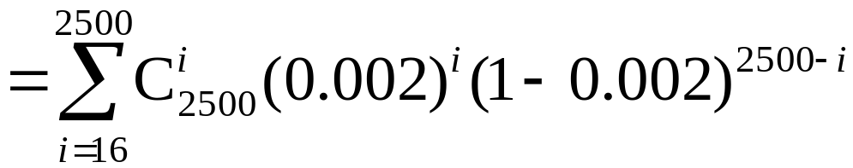
§2.3 超几何分布·二项分布·泊松分布
解：

Slide 24
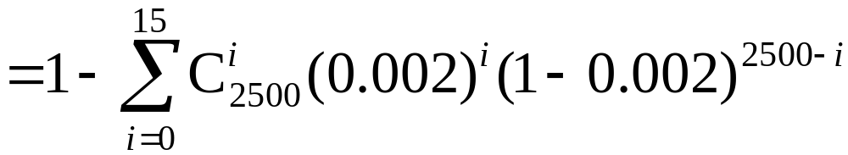
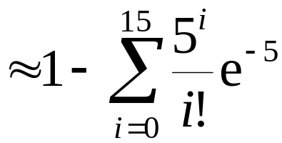

§2.3 超几何分布·二项分布·泊松分布

